Slide 1
Фестиваль детских научных проектов
«День рождения солнечных лучиков!»
Детский сад № 143 « Золотая рыбка»

Slide 2
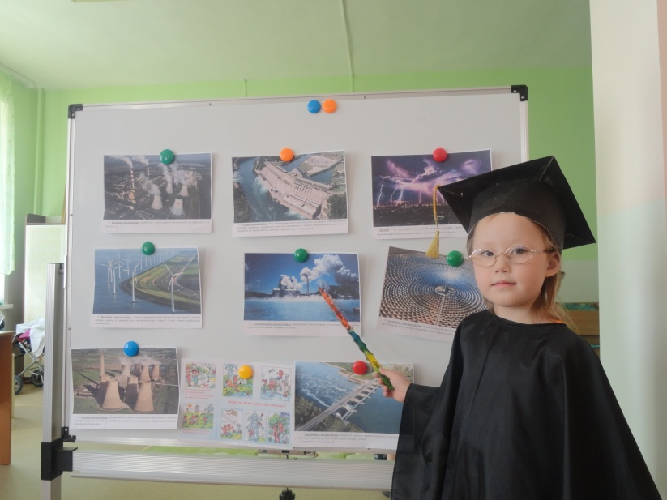
ПРОЕКТ
ЭЛЕКТРИЧЕСТВО
НОРБОЕВА ЭРЖЕНА

Slide 3
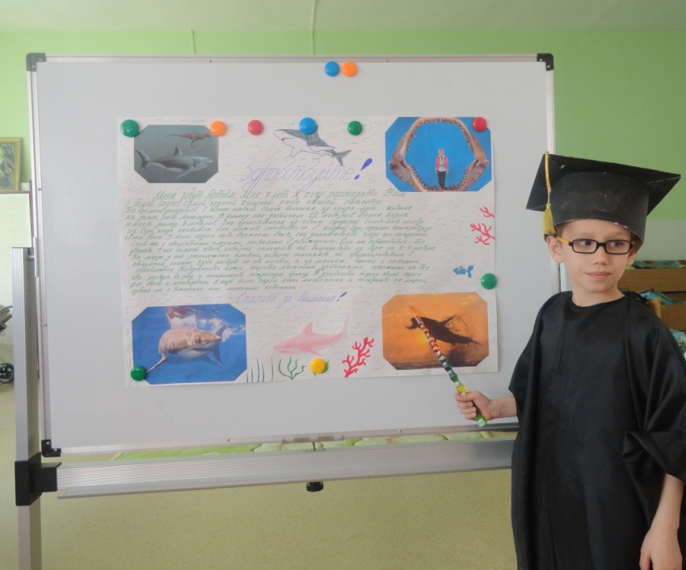
АКУЛА
ПРОЕКТ
ШАЛАМОВ АРТЕМ

Slide 4
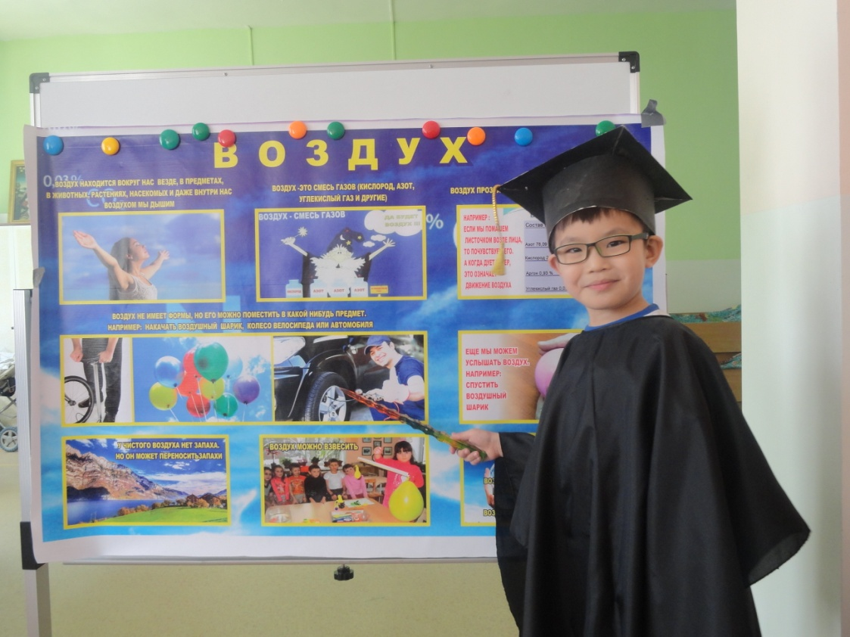
ВОЗДУХ
ПРОЕКТ
САРИЕВ АЛДАР

Slide 5
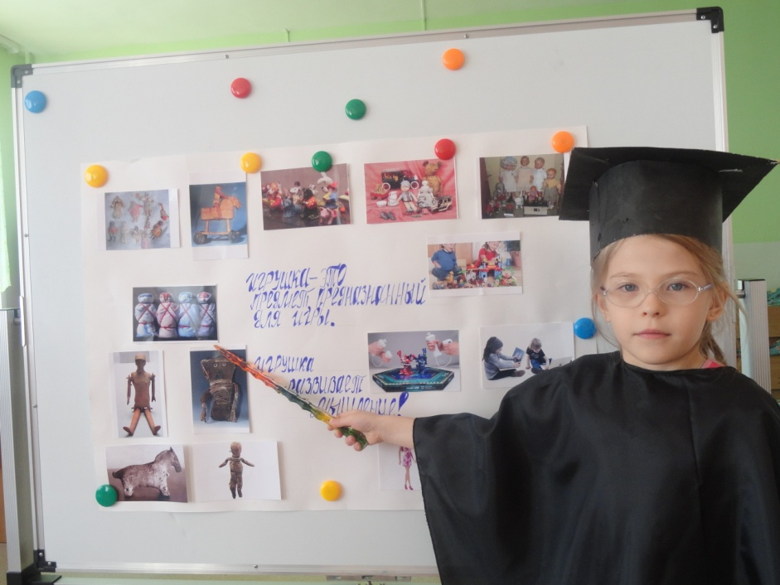
ПРОЕКТ
«КУКЛА»
СМЕРИЧИНСКАЯ ЛИЗА

Slide 6
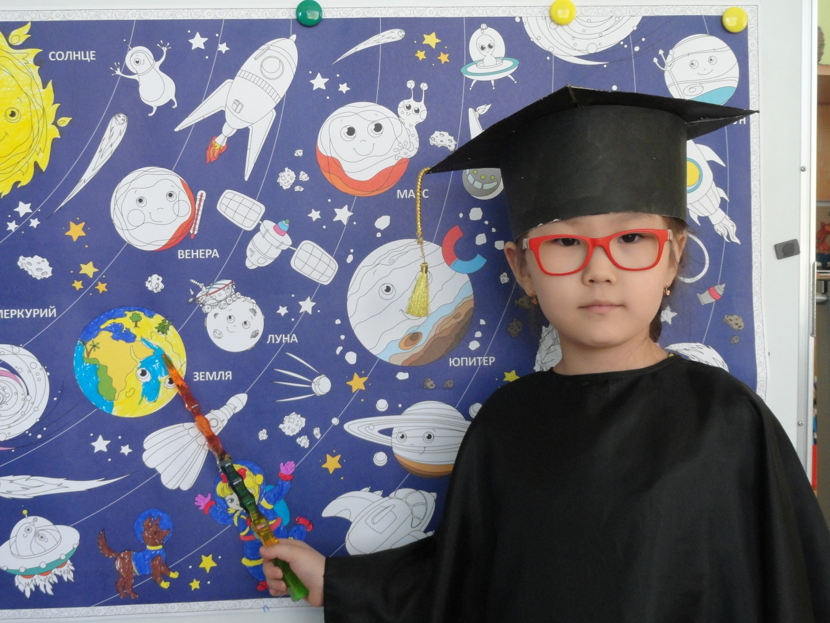
«КОСМОС»
Проект
АНТОХИНОВА КАТЯ

Slide 7
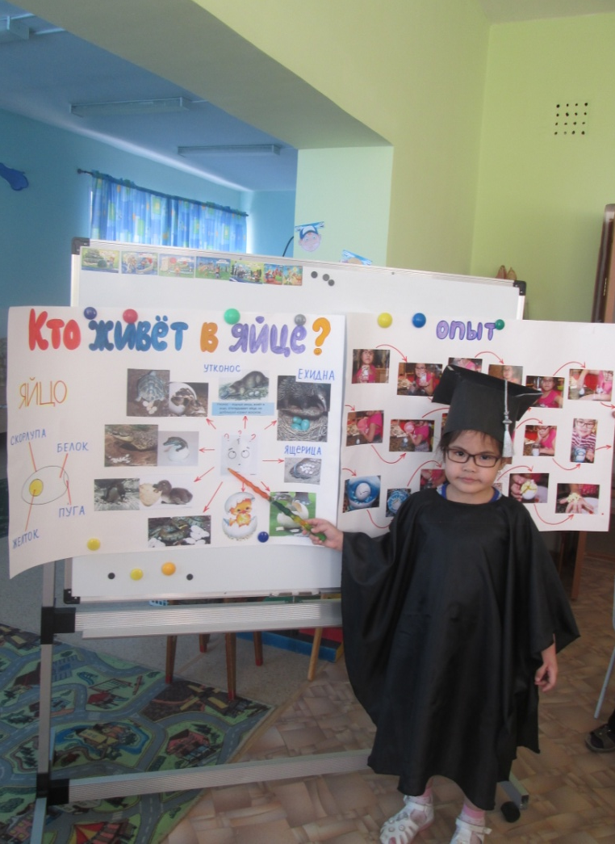
Проект
Кто живет в яйце ?
ГАЛСАНОВА АЯНА

Slide 8
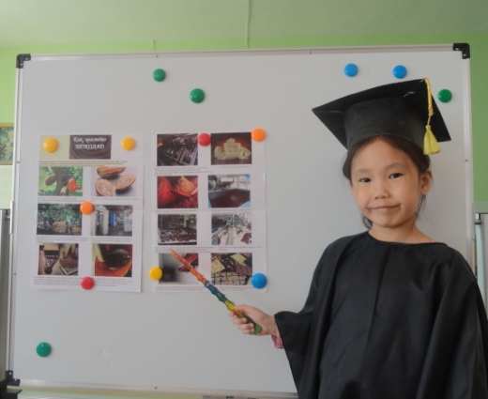
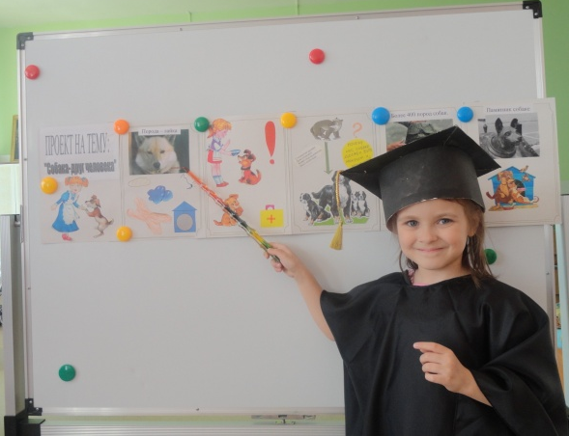
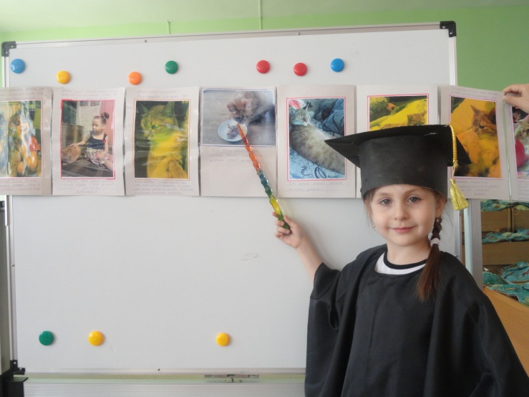
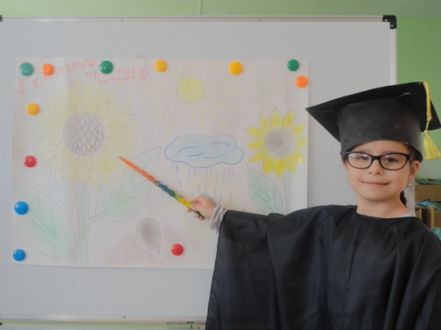
Лучистые девочки
БАТУЕВА ЛЕРА
Проект « ШОКОЛАД»
ДИМОВА АРИША
ПРОЕКТ « СОБАКА»
КОВАЛЕНКО НАСТЯ
Проект « Подсолнух»
ВЛАСОВА ВИКА
Проект « Кошка»

Slide 9
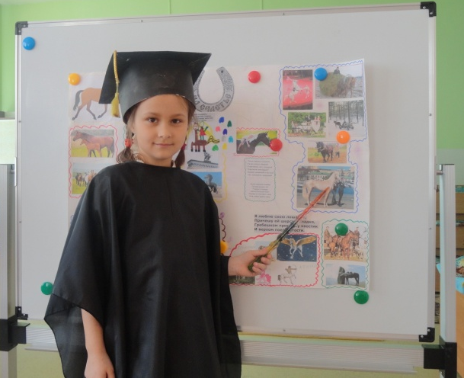
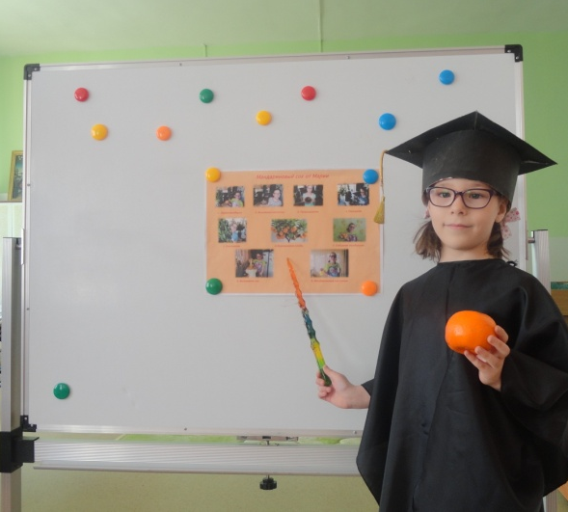
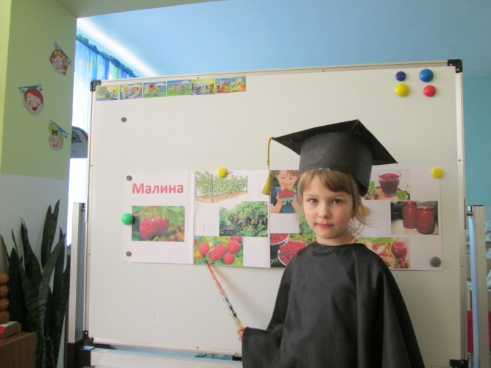
МАРКУШИНА МИЛИНА
Проект « ЛОШАДКА»
ЗАДУБИНА МАША
Проект « Апельсиновый сок от Марии»
КИСЕЛЕВА СОНЯ
Проект « Малина»

Slide 10
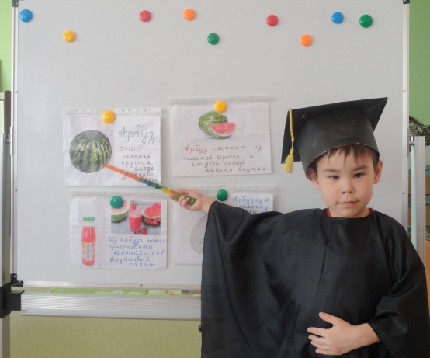
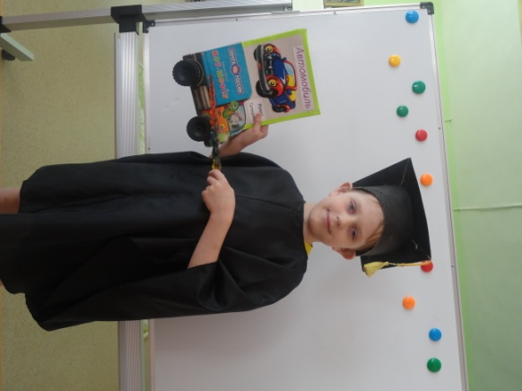
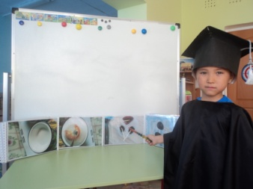
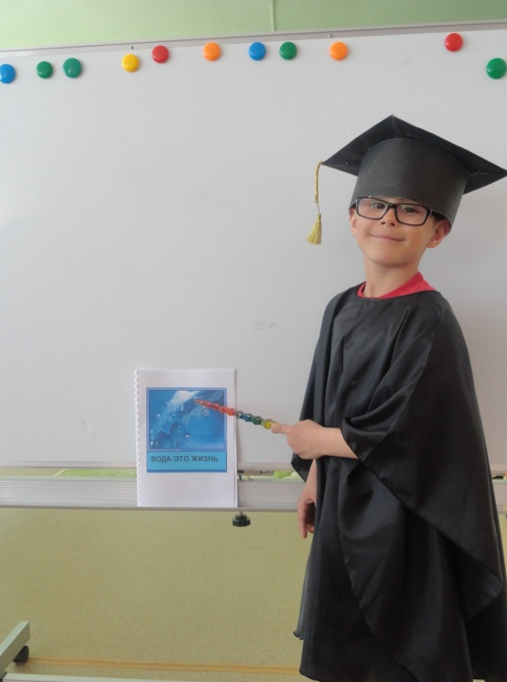
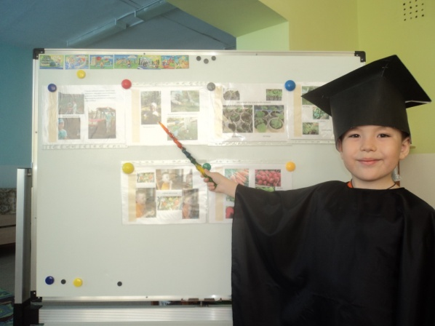
Лучистые мальчики
БАДМАЕВ ЖЕНЯ
Проект « Арбуз»
ТЕТЕРИН РОМА
Проект « Машина»
Даншаев Марк
Проект « Сахар»
Абзаев Леня
Проект « Мой огород»
МАРКОВ ЯРОСЛАВ
Проект « Вода»

Slide 11
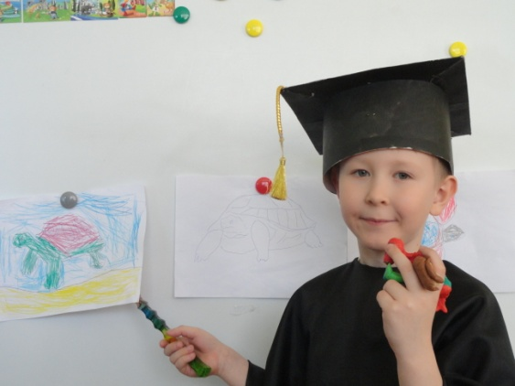
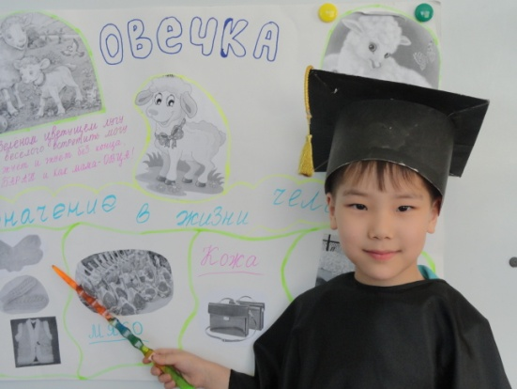
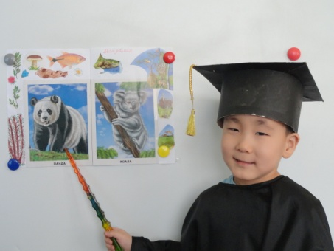
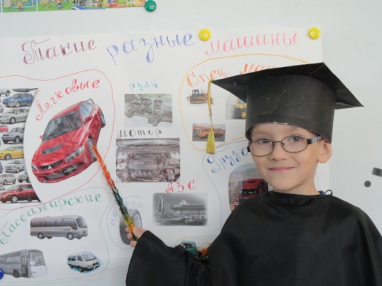
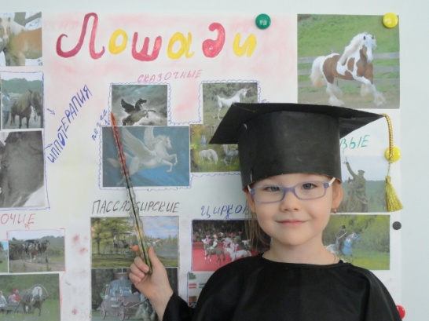
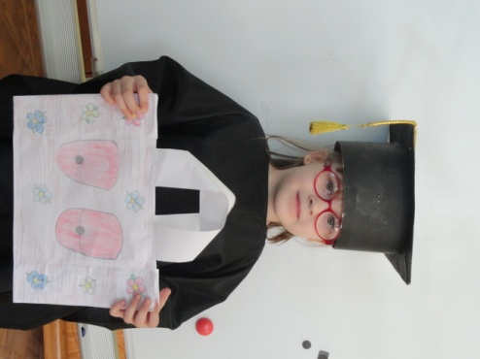
ЛУЧИСТЫЕ МАЛЬЧИКИ И ДЕВОЧКИ
Комиссаров Ярослав
Проект « Черепаха»
Амагаланов Алдар
Проект « Панда»
Жамбалдоржиев Чингис
Проект « Овечка»
Туранов Стас
Проект « Какие разные машины»
Ляцкая Злата
Проект « Лошадки»
Глукман Маша
Проект « Сумочка»

Slide 12
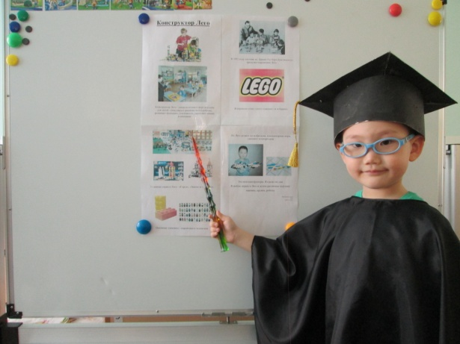
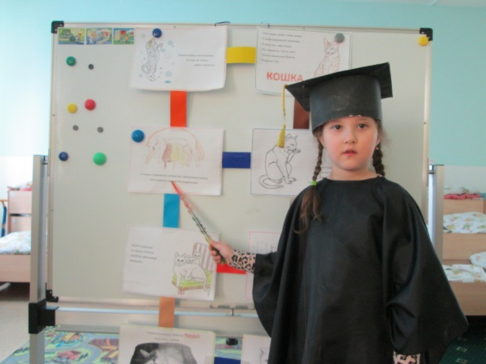
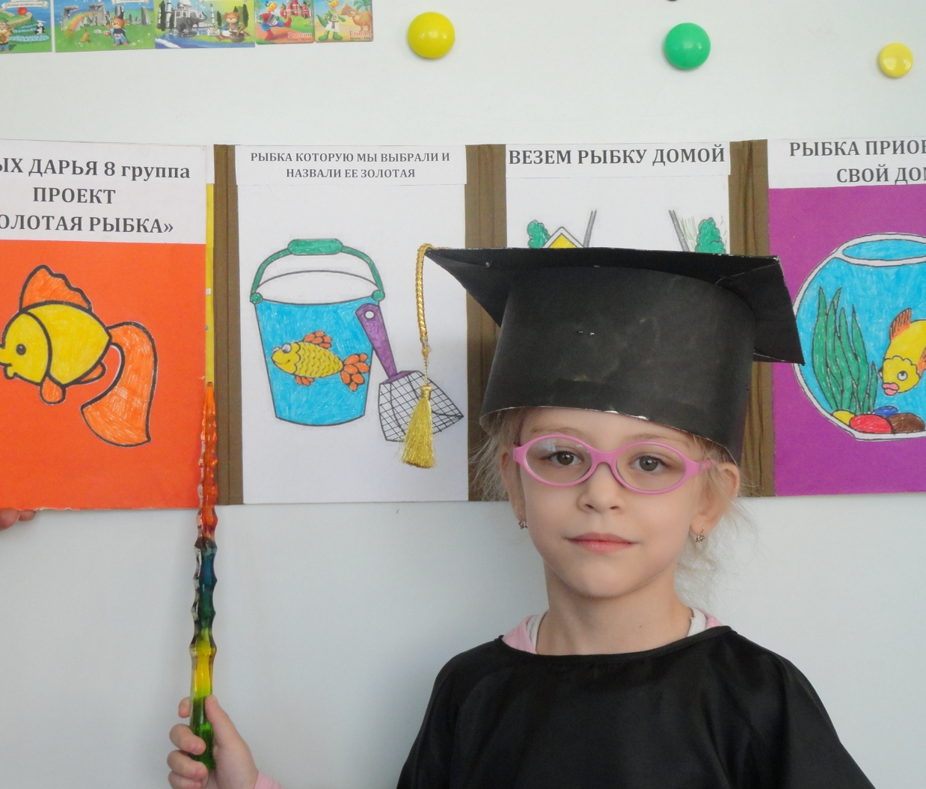
Дашинимаев Ардан
Проект « Лего»
Разуваева Вероника
Проект « Кошка»
Соболев Дандар
Проект « Одуванчик»
Сизых Даша
Проект «Золотая рыбка»

Slide 13
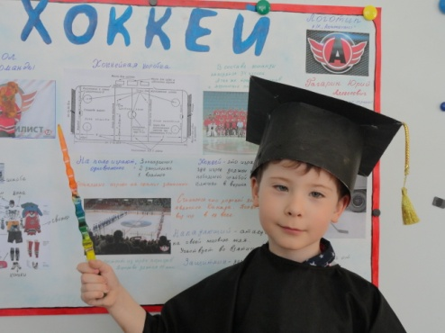
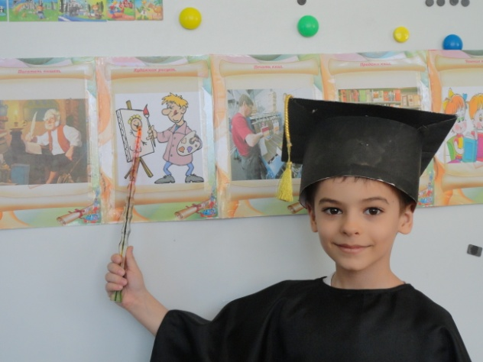
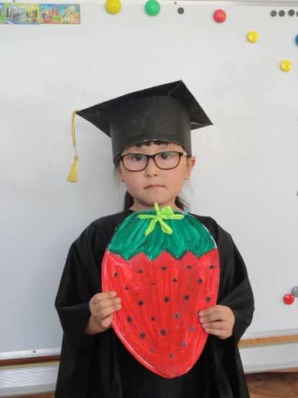
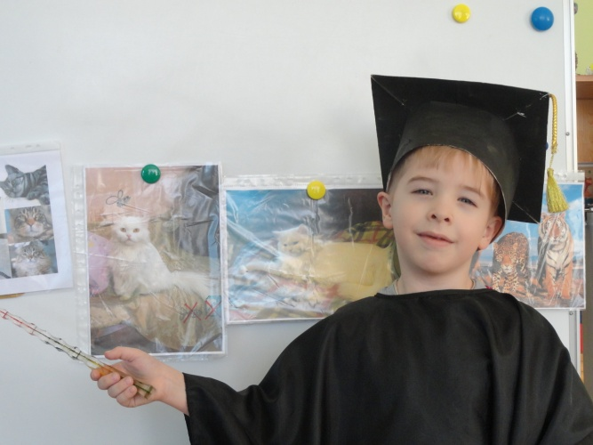
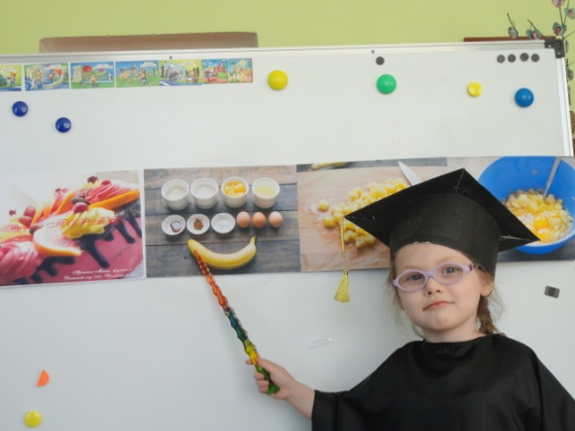
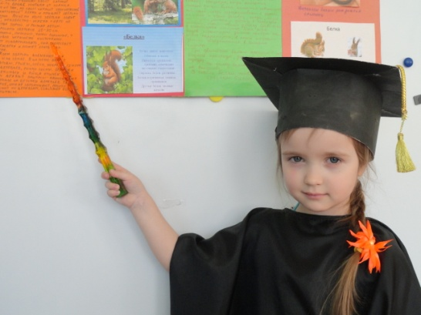
Ляцкий Никита
Проект « Хоккей»
Алферов Вова
Проект « Книга»
Донских Катя
Проект» Клубничка»
Ефимов Семен
Проект « Кошки»
Пронина Маша
Проект « Тортик»
Бронникова Яна
Проект» Белка»

Slide 14
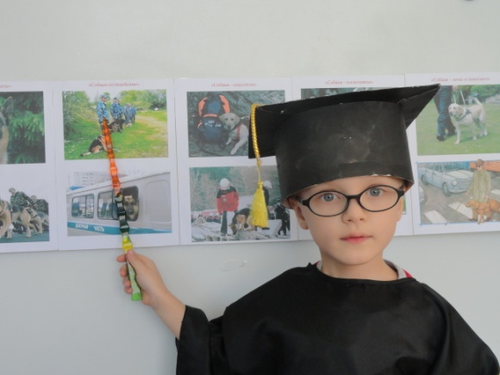
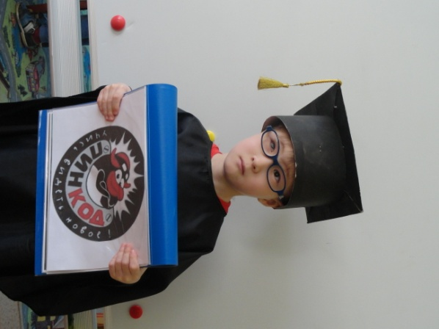
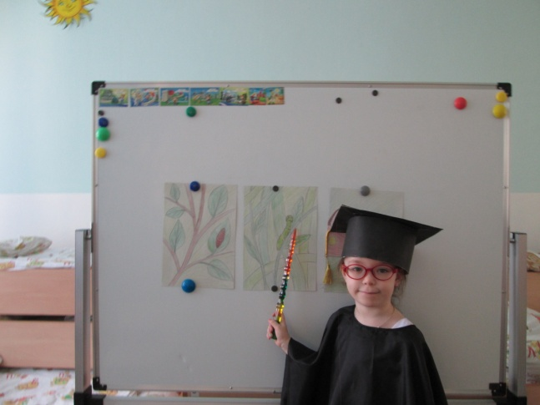
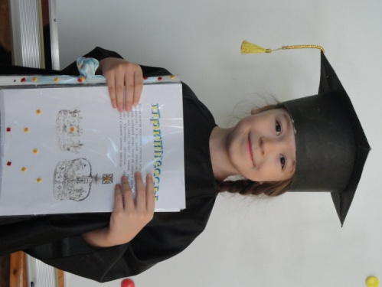
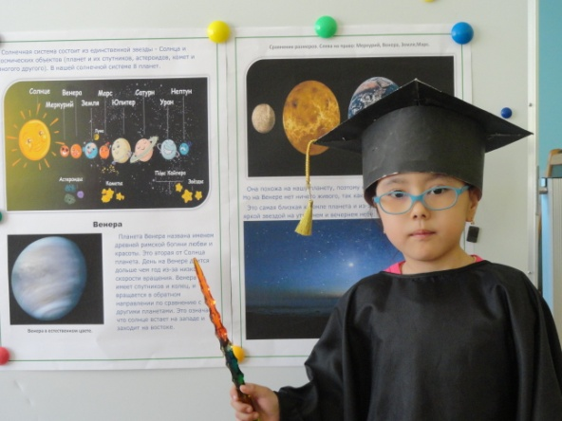
Талханов Барас
Проект « Пинкод»
Солодухин Вадим
Проект « Собака –друг человека»
МЕДВЕДЕВА ДАША
Проект « Бабочка»
Урванцева Сима
Проект « Принцессы»
Александрова Алена
Проект « Венера»

Slide 15
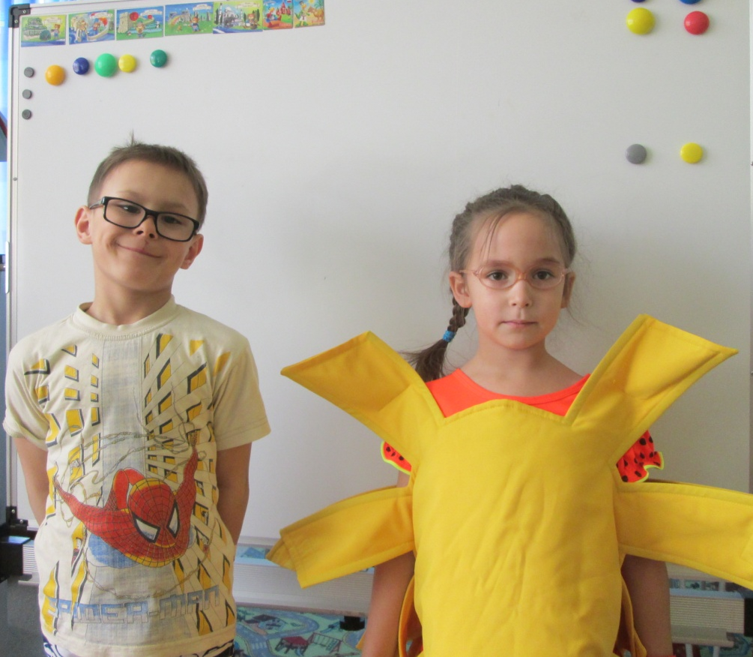
ВЕДУЩИЕ ФЕСТИВАЛЯ
МОСКВИТИНА АЛИНА
«ЛУЧИК»
«СОЛНЫШКО»
МАРКОВ ЯРОСЛАВ

Slide 16
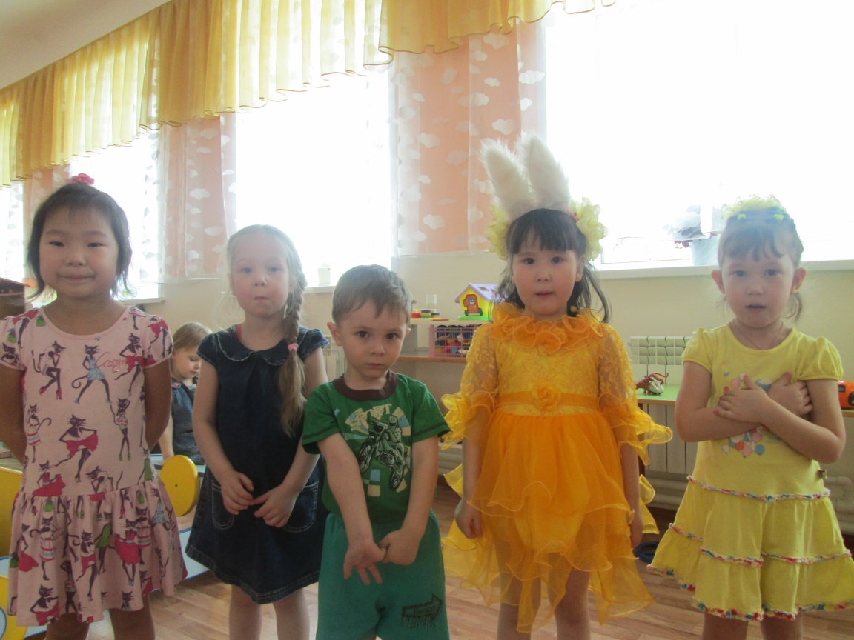
«СОЛНЕЧНЫЕ ЗАЙЧИКИ»

Slide 17
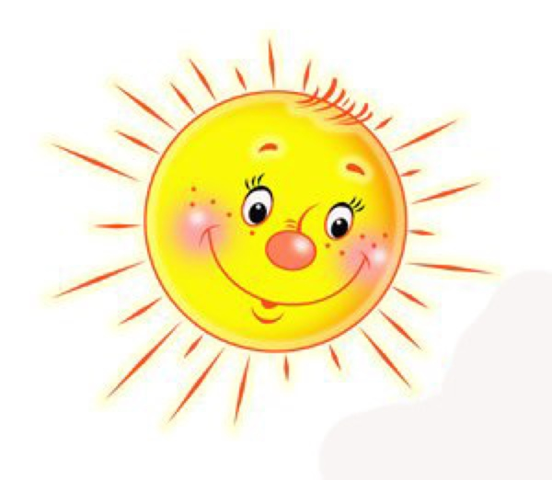
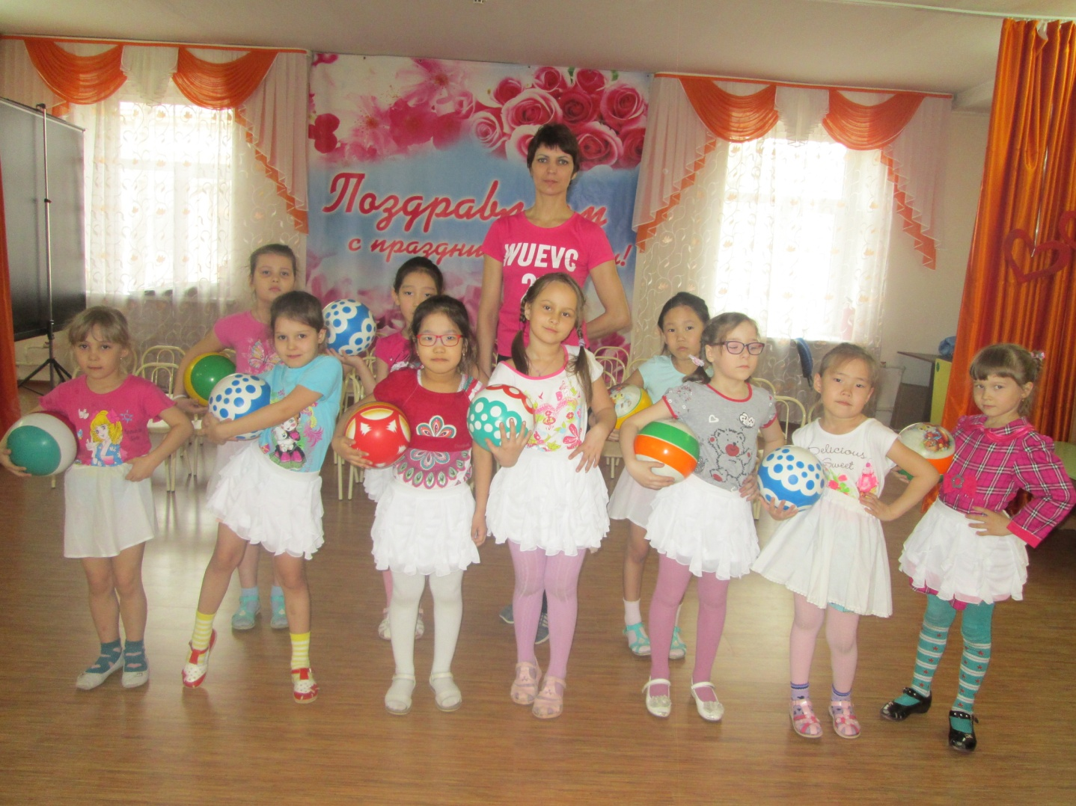
ГИМНАСТИЧЕСКАЯ СТУДИЯ
«СОЛНЫШКО»
Худ .руководитель
Жерлова Елена Сергеевна

Slide 18
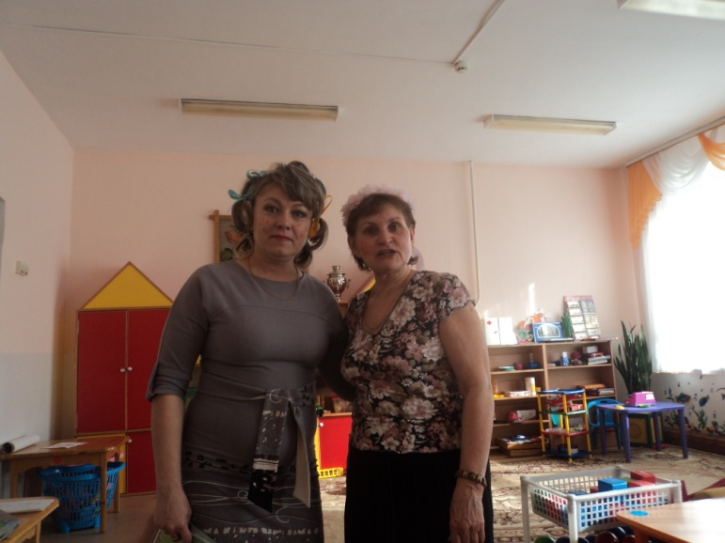
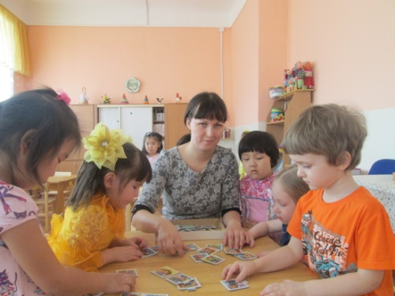
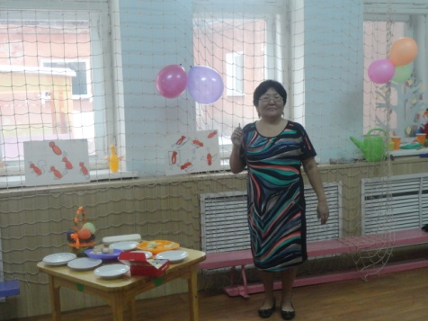
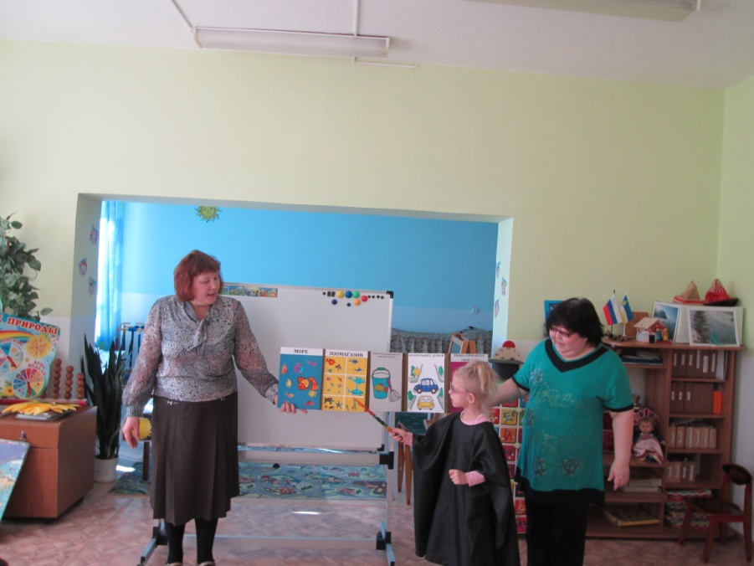
ТВОРЧЕСКАЯ ГРУППА
Черкасова Наталья Ивановна
Закатова Ольга Михайловна
Власова Оксана Владимировна
Живова Светлана Николаевна
Санжиева Елена Викторовна
Гендунова Татьяна Жамьяновна

Slide 19
ВСЕМ СОЛНЕЧНОГО ЗДОРОВЬЯ,ТВОРЧЕСТВА,УСПЕХОВ!!!!!!!

